Slide 1
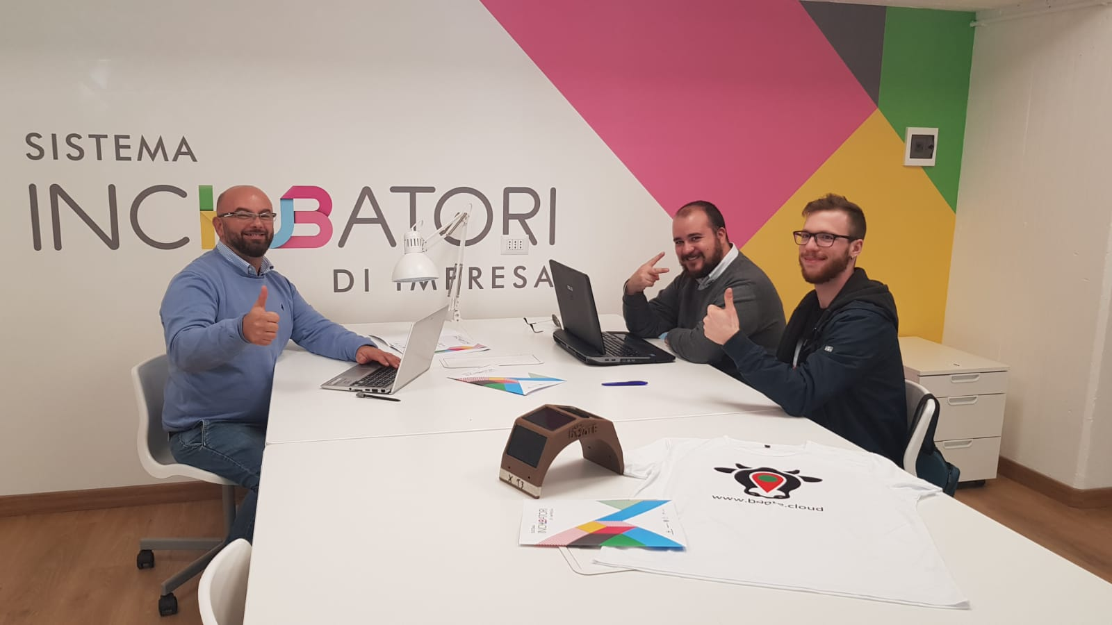
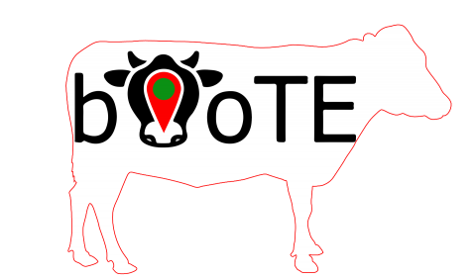
®
#mandriano 4.0 #allevamento4.0
Io sono: Giovanni Pergola - CEO

Slide 2
Parleremo di mucche,
carne e latte
ma anche di qualità
Il contenuto della copertina introduce l’oggetto del «pitch» e contiene quindi:
Logo
Titolo
Richiama il nome del prodotto/servizio
Riassume funzione / utilità dell'innovazione (claim)
Nome, ruolo e contatti di chi presenta

Slide 3
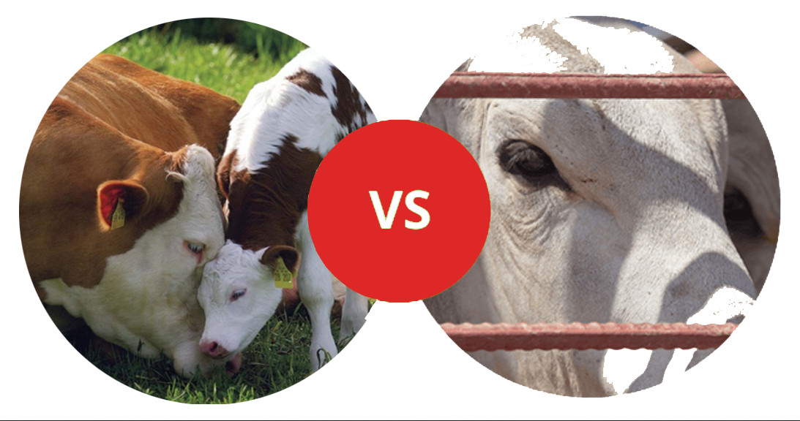
Pascolo
intensivo

Slide 4
Boote ha realizzato una piattaforma tecnologica
per monitorare
la SALUTE e il BENESSERE
degli animali al pascolo

Slide 5
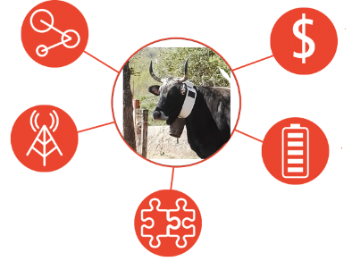
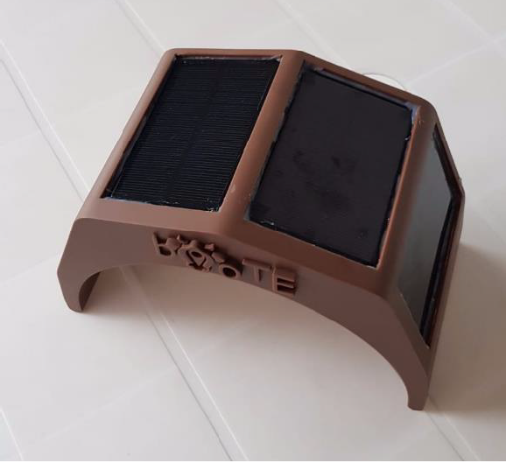
Boote collar

Slide 7
Blockchain

Slide 8
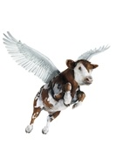
Milestones
Tra 2 mesi
Piattaforma versione 2.0
Tra 7 mesi
go to Market
OGGI
Startup innovativa
Piattaforma versione 1.0
Marchio e brevetto in deposito
Partner

Slide 9
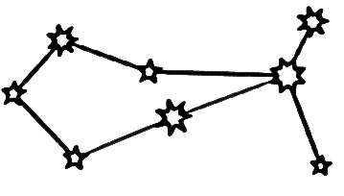
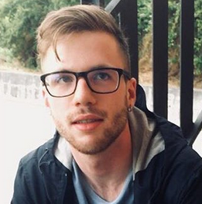
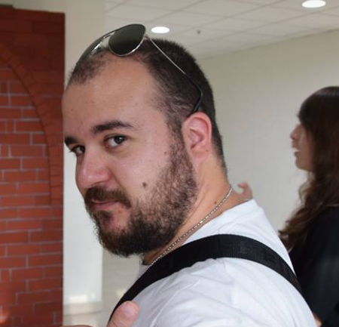
Antonio Pessolani
CEO & Founder
Antonio Possidente
Hardware Developer
Giovanni Pergola
CEO & Founder
Ivan Cavallo
Software Developer

Slide 10
Pretendiamo
di essere
Consumatori informati.
Rivoluzioniamo
il mestiere del mandriano.
Grazie per l’attenzione
#mandriano 4.0 www.boote.cloud

